Slide 1
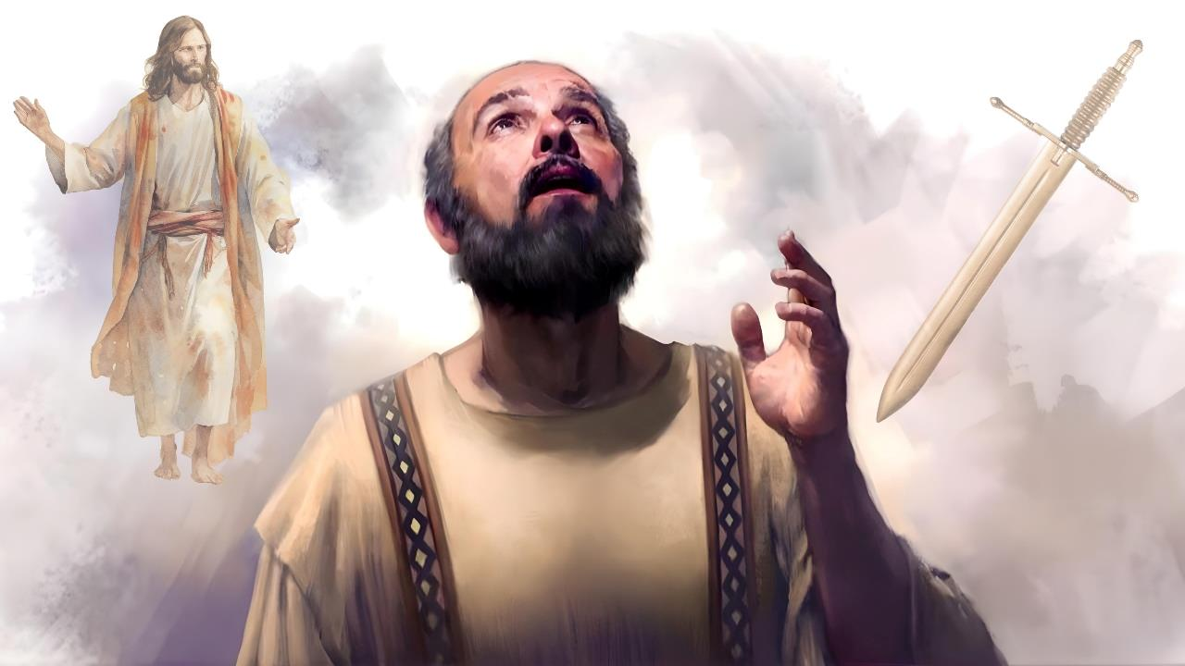
ŻYCIE
I ŚMIERĆ
Lekcja 3 na
17. stycznia 2026

Slide 2

„Albowiem dla mnie życiem jest Chrystus, a śmierć zyskiem”
Filipian 1,21

Slide 3


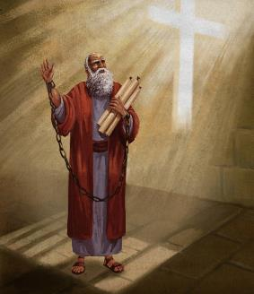


Paweł czekał na wyrok bezlitosnego Nerona. Jego przyszłość zależała bardziej od nastroju cesarza niż od sprawiedliwości.
Wiedział jednak, że jego los nie leży w rękach Nerona, ale w rękach Boga. Był więc przekonany, że dzięki modlitwom za niego w kościołach zostanie uwolniony.
Jednakże, jeśli jego śmierć miała przynieść korzyść ewangelii (tak jak jego uwięzienie), był gotów oddać życie za Chrystusa.
Żyć dla Chrystusa czy umrzeć dla Chrystusa?
Chrystus wywyższony w Pawle (Filipian 1,10-20;25-26)
Żyć lub umrzeć dla Chrystusa (Filipian 1,21-22)
Rozdwojenie Pawła (Filipian 1,23-24)
Co to znaczy żyć dla Chrystusa?
Zachowuj się w sposób godny Ewangelii (Filipian 1,27a)
Wspólnie walczyć za Ewangelię (Filipian 1,27b-30)

Slide 4

ŻYĆ DLA CHRYSTUSA CZY UMRZEĆ DLA CHRYSTUSA

Slide 5



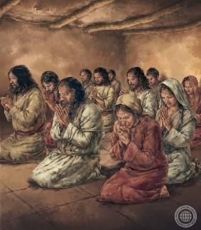
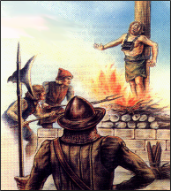
CHRYSTUS WYWYŻSZONY W PAWLE
„Według oczekiwania i nadziei mojej, że w niczym nie będę zawstydzony, lecz że przez śmiałe wystąpienie, jak zawsze, tak i teraz, uwielbiony będzie Chrystus w ciele moim, czy to przez życie, czy przez śmierć” (Filipian 1,20)
Paweł cieszył się z cierpień, które znosił, a było ich wiele (Kol 1,24a; 2 Kor 11,23-27). Oczywiście nie cieszył się z samego cierpienia, ale z powodów, dla których znosił trudy, z których jednym była korzyść, jaką przyniosło to Kościołowi Chrystusowemu (Kol 1,24b; 2 Kor 11,28).
Naśladując Jezusa w jego cierpieniu, a nawet w śmierci, Chrystus został wywyższony w Pawle (Flp 1,20).
W liście do Filipian Paweł jasno stwierdza, że w tej chwili nie spodziewał się, iż swoją śmiercią wywyższy Jezusa, ale miał nadzieję, że dzięki modlitwom Kościoła i działaniu Ducha Świętego zostanie uwolniony i będzie mógł nadal służyć Chrystusowi swoim życiem (Flp 1,19.25-26).
Z powodu zła, które panuje w naszym świecie, życie tak, jak żył Chrystus, często wiąże się z cierpieniem, tak jak cierpiał Chrystus, a w niektórych przypadkach nawet ze śmiercią, tak jak umarł Chrystus (2 Tm 3,12).

Slide 6



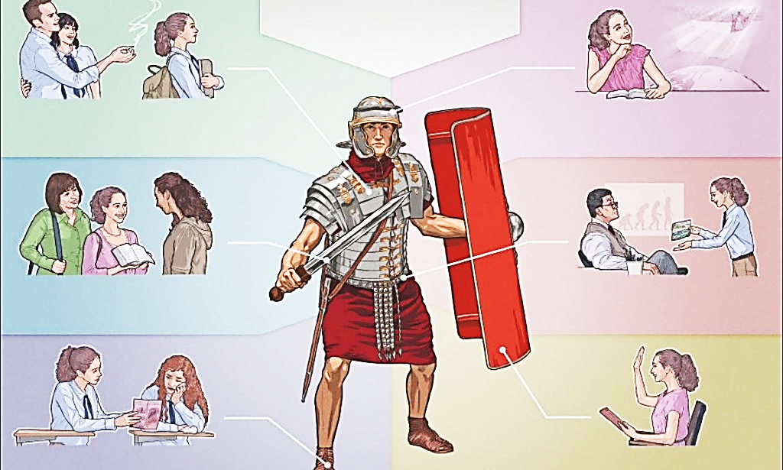

ŻYĆ LUB UMRZEĆ DLA CHRYSTUSA
„Albowiem dla mnie życiem jest Chrystus, a śmierć zyskiem” (Filipian 1,21)
Źródło wszelkiego cierpienia leży w kosmicznej walce toczącej się obecnie między dobrem a złem, między Chrystusem a szatanem.
Jest to wojna duchowa, którą należy toczyć za pomocą broni duchowej. Zwolennicy wroga używają broni, która jest niedozwolona wobec chrześcijan (kłamstwa, krytyka, presja otoczenia itp.).
Ale my używamy broni takiej jak prawda i sprawiedliwość (2 Kor 6,4-7). Potężnej broni „do burzenia twierdz” (2 Kor 10,3-5).
Ale co się dzieje, gdy w walce dochodzi do śmierci sprawiedliwych? Według Pawła skutkuje to dla nas zyskiem (Flp 1,21).
Dla tych z nas, którzy są wierni Chrystusowi, śmierć stawia nas poza zasięgiem wroga i uwalnia nas od wszelkich cierpień (Prz 14,32; Iz 57,1).

Slide 7



ROZDWOJENIE PAWŁA
„Albowiem jedno i drugie mnie pociąga: pragnę rozstać się z życiem i być z Chrystusem, bo to daleko lepiej;Lecz z drugiej strony pozostać w ciele, to ze względu na was rzecz potrzebniejsza” (Filipian 1,23-24)
Chociaż nie mógł podjąć decyzji, Paweł jest rozdarty między dwiema możliwościami (Flp 1,23-24):
Odejść
Aby być z Chrystusem
Pozostać
Aby być korzyścią dla kościoła
Biorąc ten tekst jako oddzielny przypadek, możemy wywnioskować, że Paweł naucza, iż zaraz po śmierci wznosimy się do nieba, aby być z Jezusem, co jest sprzeczne z innymi fragmentami Biblii (Koh 9,5; Ps 6,5).
W tym samym liście do Filipian pisze, że aby być w pełni z Chrystusem, musi czekać na moment zmartwychwstania (Flp 3, 8-11).
W innym miejscu Paweł porównuje ciało do namiotu, który zostaje zniszczony (umiera), aby przyoblec się w nieśmiertelność (2 Kor 5,1-4). Wyjaśnia jednak, że to przyobleczenie nastąpi podczas Drugiego Przyjścia, a nie w chwili śmierci (1 Kor 15,42.51-54).

Slide 8

CO TO ZNACZY ŻYĆ DLA CHRYSTUSA?

Slide 9


ZACHOWUJ SIĘ W SPOSÓB GODNY EWANGELII
„Niech życie wasze będzie godne ewangelii Chrystusowej” (Filipian 1,27a)
Wyrażenie „wasze postępowanie” jest tłumaczeniem greckiego słowa politeuomai, które oznacza „żyć jak obywatele”. Paweł zachęca Filipian (i nas wszystkich) do postępowania godnego obywateli Nieba (Flp 3,20).
Ubodzy w Duchu
Cisi
Pragnący i łaknący sprawiedliwości
Miłosierni
Czystego serca
Pokój czyniący
Chętni nastawić drugi policzek
Miłujący nieprzyjaciół
Błogosławiący tych , którzy nas przeklinają
Czyniący dobrze tym, którzy nas nienawidzą
Miłujący i dobroduszni
Miłosierni i skromni
Itd.
W Kazaniu na Górze Jezus nauczał nas, jak powinni żyć obywatele Nieba.
Można to podsumować w następujący sposób: „żyć uczciwie i być pobożnym, i czuć się pokornym przed obliczem Boga” (Mi 6,8).
Paweł wykorzystuje tę radę jako wprowadzenie do tematu, który go niepokoił: jedność w Kościele.
Wiedział, że brak jedności często wynika z dumy i niewłaściwego zachowania wobec innych. Dlatego zachęca nas, abyśmy zachowywali się w sposób godny.

Slide 10



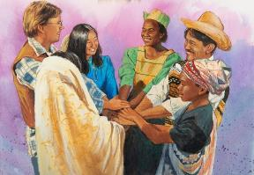
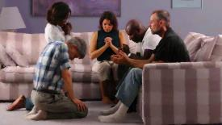
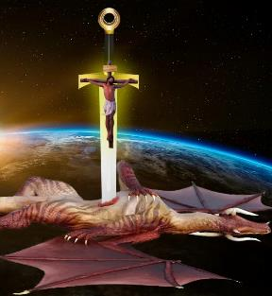

WSPÓLNIE WALCZYĆ ZA EWANGELIĘ
„Wówczas ja – czy to gdy przybędę do was, żeby was zobaczyć, czy to znajdując się z dala od was – z pewnością będę mógł usłyszeć o was, że trwacie mocno w tych samych pragnieniach i że wszyscy razem stajecie w obronie wiary, którą daje Ewangelia” (Filipian 1,27b)
Bycie prawym i uczciwym nie gwarantuje życia bez konfliktów (Flp 1,30). Wręcz przeciwnie, sam Hiob, o którym Bóg powiedział, że jest „człowiekiem nienagannym i prawym, bogobojnym i stroniącym od zła” (Hiob 1,8), doświadczył strasznego konfliktu, będącego dziełem wroga.
W wojnie, w której uczestniczymy, jedność odgrywa ważną rolę. Paweł zachęca nas, abyśmy wspólnie walczyli w obronie ewangelii (Flp 1,27b).
Ta jedność celu musi być połączona z modlitwą i studiowaniem Słowa (Ef 6,18; Flp 2,16).
Kiedy wchodzimy w konflikt ze złem, nie możemy dać się zastraszyć tym, którzy się nam sprzeciwiają (Flp 1,28). Pamiętajmy, że szatan jest pokonanym wrogiem, ponieważ Chrystus wygrał już bitwę na krzyżu (Łk 10,18; Kol 2,15).

Slide 11

„Ile lat jesteśmy już w ogrodzie Pana? I jaki pożytek przynieśliśmy Mistrzowi? Jak wypadamy w obliczu przenikliwego, badającego spojrzenia Boga? Czy wzrastamy w czci, miłości, pokorze i zaufaniu do Boga? Czy pielęgnujemy wdzięczność za wszystkie Jego miłosierdzia? Czy staramy się być błogosławieństwem dla tych, którzy są wokół nas? Czy w naszych rodzinach objawia się duch Jezusa? Czy uczymy nasze dzieci Jego Słowa i czy opowiadamy im o wspaniałych dziełach Boga? Chrześcijanin powinien ukazywać Jezusa zarówno przez to, kim jest, jak i przez to, co czyni. Wtedy całe jego życie będzie roztaczać woń — piękno charakteru, które objawi, że jest dzieckiem Bożym i dziedzicem nieba.”
EGW (Weźmiecie moc, Grudzień 10)

